Slide 1
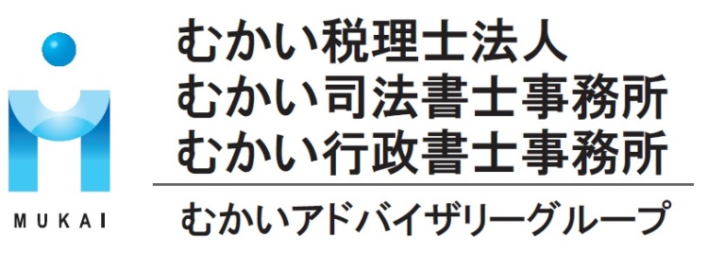
夏季休業のお知らせ
いつもむかいアドバイザリーグループをご愛顧くださり誠にありがとうございます。
さて、誠に勝手ではございますが、むかいアドバイザリーグループでは、以下の期間を夏季休業とさせて頂きます。
皆様には大変ご迷惑をおかけしますが、何卒ご理解の程よろしくお願い申し上げます。
夏季休業期間
令和3年8月13日(金)～ 令和3年8月16日(月)
※上記期間中に頂戴しましたＦＡＸ・メール等のお返事は8月17日（火）より順次対応させて頂きます。

